Slide 1
Exercice Typologies

Slide 2

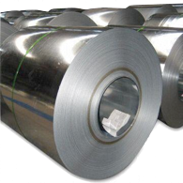
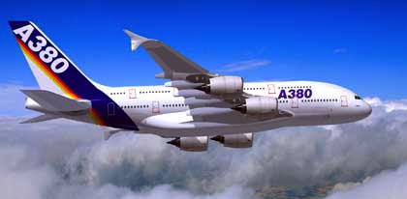
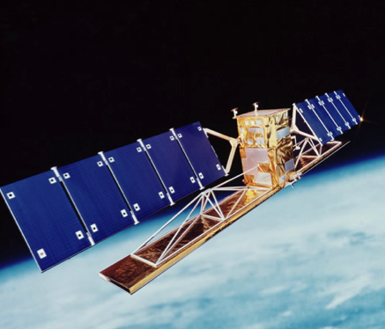
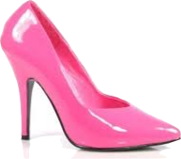
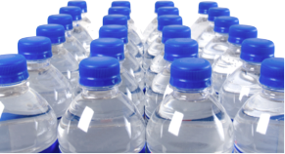
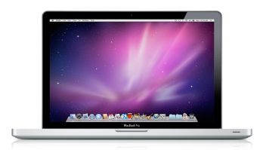
Voici 7 produits. Repérer dans quelle colonne du tableau chaque produit correspond.
Compléter ensuite la partie basse du tableau Mode de réponse au marché et organisation des ressources.
Répondez ensuite aux questions du quiz.
1- Automobile
2- Acier
3- Avion
4- Satellite
5- Chaussure
haut de
gamme
6- Eau
7- Ordinateur

Slide 3
TYPOLOGIES
Produits | Finis
 | Intermédiaires
Structure | Complexe
 | Moyenne
 | Simple
Standardisation | Standard
 | Options
 | Sur mesure
Volume (taille des séries) | Grande
 | Moyenne/Petite
 | Unité
Mode de réponse au marché | Stocks
 | Cde. Délai courts
 | Cde, Délai long
Ressources | Process
 | Ligne
 | Lots
 | Projet

Slide 4
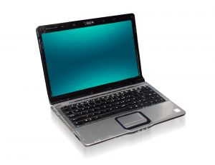
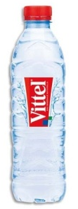
3- Avion
1-Automobile
4- Satellite
5- Chaussure
haut de gamme
7- Micro-ordinateur
2- Acier
6- Eau
Indiquer ici le produit corrrespondant aux caractéristiques de chaque colonne ->
PRODUITS | Finis
 | Intermédiaires
STRUCTURE | Complexe
 | Moyenne
 | Simple
STANDARDISATION | Standard
 | Options
 | Sur mesure
SERIE | Grande
 | Moyenne / petite
 | Unité
LIVRAISON | Sur stock
 | Cmde - délai court
 | Cmde - délai long
RESSOURCES | Process
 | Ligne
 | Lots
 | Projet

